Slide 1
Теорія чисел
Модуль 3. Лекція 1

Slide 2
План
Решето Ератосфена
Метод виділення множників Ферма
Алгоритми ділення і алгоритм Евкліда
Ланцюгові дроби
Підхідні дроби

Slide 3



Умовні позначення
- визначення
- приклад
- примітка
!
- важливо!

- теорема
План

Slide 4
Решето Ератосфена
Ціле додатнє число називається простим, якщо воно має тільки два дільника – одиницю и самого себе. За домовленістю, 1 не є простим числом, тому послідовність простих чисел починається так:
2, 3, 5, 7, 11, 13, 17, 19, 23, 29, 31, ...
Числа які мають три та більше дільників називаються складеними.
Першим прикладом алгоритму в теорії чисел є древній метод знаходження простих чисел, названий “Решетом Ератосфена”, що являє собою алгоритм визначення простих чисел, менших заданого цілого числа.
Лекція 1. Теорія чисел. Слайд 4 з 20
План

Slide 5
Алгоритм визначення цілих чисел від 1 до 120
Перерахувати цілі числа
Починаючи з 2 (яке є простим числом) виділити всі числа кратні 2.
Виділити всі числа кратні 3.
Виділити всі числа кратні 7. Оскільки 7 - найбільше просте число, квадрат якого менше або дорівнює 120, то продовжувати процес немає необхідності.
Числа, що залишилися – прості числа, які не перевищують 120.
Так як за часів Ератосфена писали на воскових табличках і не викреслювали, а "виколювали" цифри, то табличка після описаного процесу нагадувала решето. Тому метод отримав назву "решето Ератосфена".
Лекція 1. Теорія чисел. Слайд 5 з 20
План

Slide 6
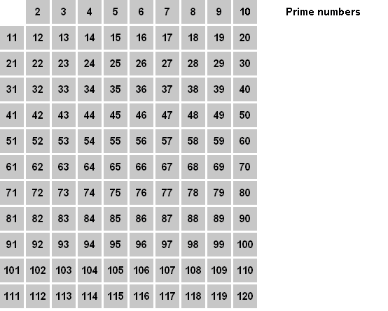
Лекція 1. Теорія чисел. Слайд 6 з 20
План

Slide 7
Метод виділення множників Ферма
Метод виділення множників Ферма використовується для визначення того, чи є число простим.
ТЕОРЕМА 10.1. Ціле непарне число n > 1 не є простим тоді і тільки тоді, коли існують невід’ємні цілі числа p і q такі, що n = p² – q² і при цьому p - q > 1.
Застосування цього методу складається у спробі знайти цілі числа p і q такі, що n = p² – q² або, що еквівалентно, p² = n + q² або q² = p² – n.

Лекція 1. Теорія чисел. Слайд 7 з 20
План

Slide 8
Перевіримо, чи є простим число n = 527 за допомогою запису p² = n + q². Розглянемо q = 1, 2, …, (n - 1)/2 ...
Отже, n = 527 є складеним, і його дільники легко обчислюються:
527 = (24)² - 7² = (24 - 7)(24 + 7) = 17 ⋅ 31.
q | n + q²
1 | 527 + 1 = 528
2 | 527 + 4 = 531
3 | 527 + 9 = 536
4 | 527 + 16 = 543
5 | 527 + 25 = 552
6 | 527 + 36 = 563
7 | 527 + 49 = 576 = (24) ²
Лекція 1. Теорія чисел. Слайд 8 з 20
План

Slide 9
Алгоритми ділення і алгоритми Евкліда

ТЕОРЕМА 10.2. Для натуральних чисел a і b існують єдині невід’ємні числа q та r, такі, що 0 ≤ r < b та a = bq + r.
Алгоритм Евкліда для знаходження найбільшого спільного дільника
1. Покласти q = 1 і r = a - bq.
2. Якщо r ≥ b, покласти q = q + 1 і r = a - bq.
3. Продовжувати процес, поки r < b.
Знаходження найбільшого спільного дільника необхідно при складанні дробів, а також при рішення рівнянь в цілих числах.
Лекція 1. Теорія чисел. Слайд 9 з 20
План

Slide 10

ТЕОРЕМА 10.3. (Алгоритм Евкліда) Нехай a, b ∈ N і послідовне застосування алгоритму ділення приводить до такої послідовності:
Існує r_{k} = 0. Нехай s - перше ціле число таке, що r_{s} = 0. Тоді r_{s-1} = НСД(a, b), якщо s > 0, і b = НСД(a, b), якщо s = 0.
а = bq₀ + r₀ | 0 ≤ r₀ < b
b = r₀q₁ + r₁ | 0 ≤ r₁ < r₀
r₀ = r₁q₂ + r₂ | 0 ≤ r₂ < r₁
r₁ = r₂q₃ + r₃ | 0 ≤ r₃ < r₂
… | …
r_{k} = r_{k+1}q_{k+2} + r_{k+2} | 0 ≤ r_{k+2} < r_{k+1}
… | …
Лекція 1. Теорія чисел. Слайд 10 з 20
План
Notes:
ДОВЕДЕННЯ. Нехай S = {r₀, r₁,…}. Якщо r₀ = 0, то результат очевидний. Припустимо, що r₀ > 0. За принципом повного впорядкування множина S містить найменше додатне ціле число, скажемо r_{i}. Але 0 ≤ r_{i+1} < r_{i}, і тому r_{i+1} = 0. Покладемо s = i +1.
НСД(a,b) = НСД(b,r₀) = НСД(r₀,r₁) = … = НСД(r_{s-1},r_{s}),
але, оскільки r_{s} = 0, НСД(r_{s-1},r_{s}) = r_{s-1}, так що НСД(a,b) = r_{s-1}.

Slide 11
Виразити НСД(85,34) у вигляді 85u + 34v.
Розділимо 85 на 34 націло:
85 = 34 · 2 + 17.
Розділивши 34 на 17 націло, одержуємо:
34 = 17 · 1 + 0.
Таким чином, НСД(85,34) = 17 і
НСД(85,34) = 17 = (85)(1) + (34)(-2).
Лекція 1. Теорія чисел. Слайд 11 з 20
План

Slide 12
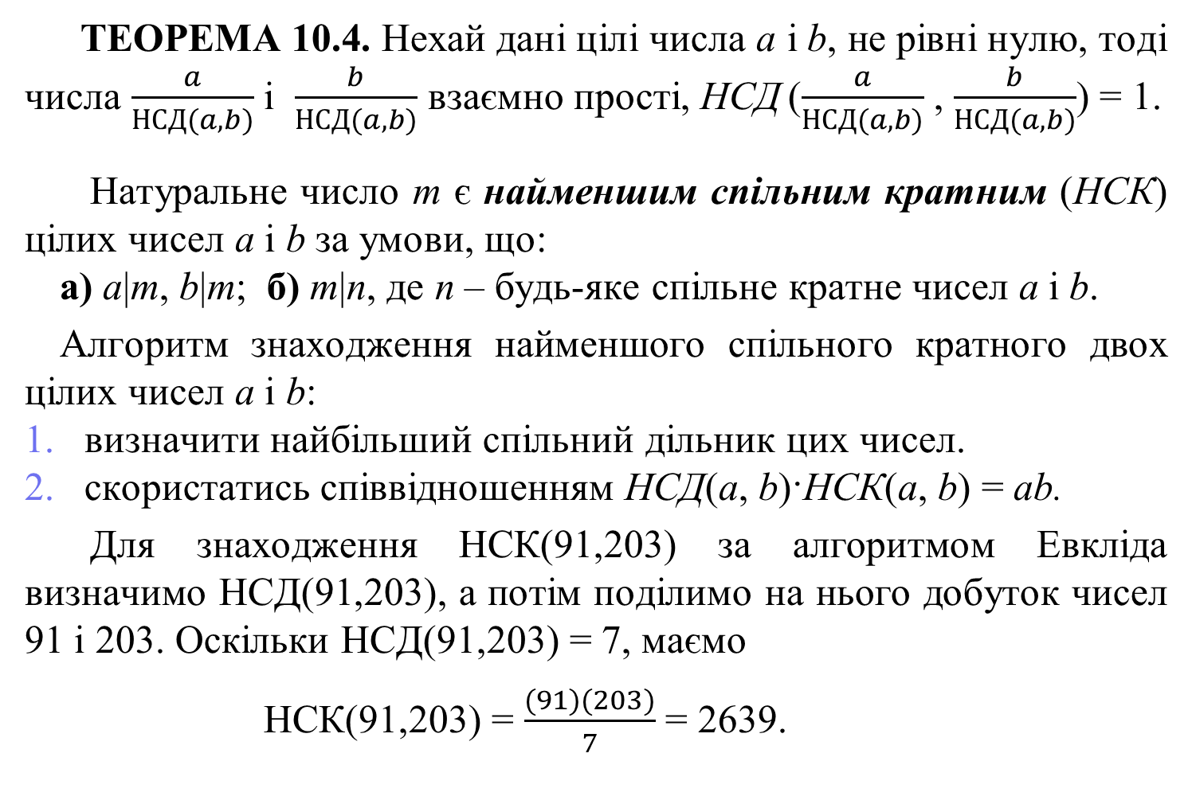

ТЕОРЕМА 10.4. Нехай дані цілі числа a і b, не рівні нулю, тоді числа $\frac{a}{НСД(a, b)}$ і $\frac{b}{НСД(a, b)}$ взаємно простi, НСД ($\frac{a}{НСД(a, b)}$ , $\frac{b}{НСД(a, b)}$) = 1.
Натуральне число m є найменшим спільним кратним (НСК) цілих чисел a і b за умови, що:
а) a|m, b|m; б) m|n, де n – будь-яке спільне кратне чисел a і b.
Алгоритм знаходження найменшого спільного кратного двох цілих чисел a і b:
визначити найбільший спільний дільник цих чисел.
скористатись співвідношенням НСД(a, b)·НСК(a, b) = ab.
Для знаходження НСК(91,203) за алгоритмом Евкліда визначимо НСД(91,203), а потім поділимо на нього добуток чисел 91 і 203. Оскільки НСД(91,203) = 7, маємо
НСК(91,203) = $\frac{(91)(203)}{7}$ = 2639.
Лекція 1. Теорія чисел. Слайд 12 з 20
План

Slide 13
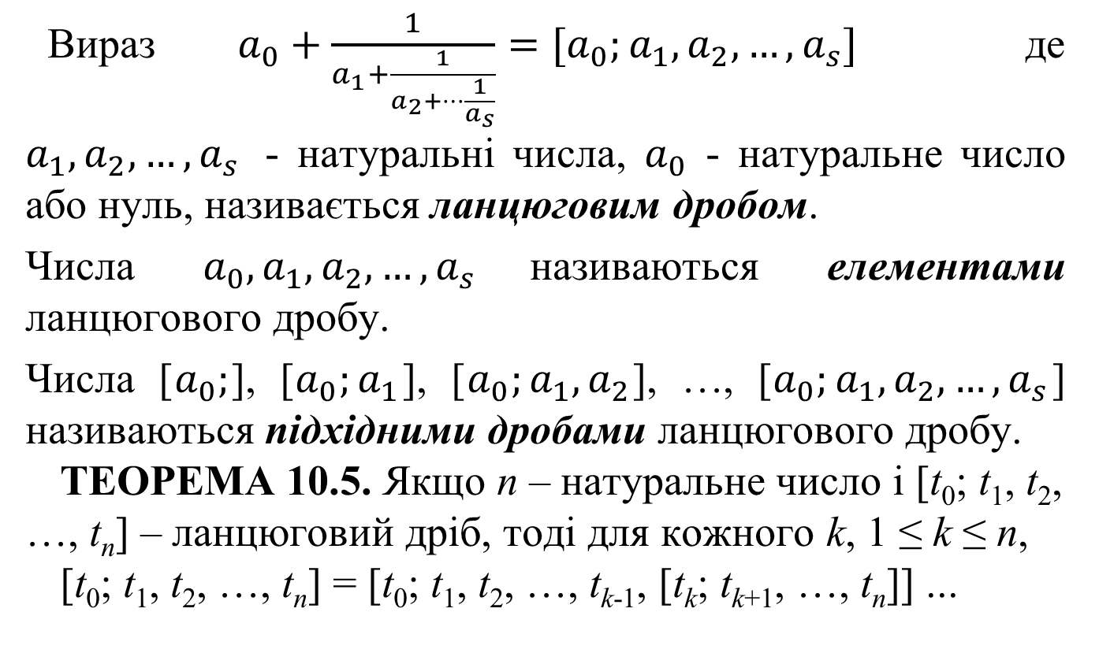
Ланцюгові дроби
Вираз$a_{0}+\frac{1}{a_{1}+\frac{1}{a_{2}+…\frac{1}{a_{s}}}}=[a_{0};a_{1},a_{2}, …,a_{s}]$ де $a_{1}, a_{2}, …, a_{s }$ - натуральні числа, $a_{0}$ - натуральне число або нуль, називається ланцюговим дробом.
Числа ${a_{0}, a}_{1}, a_{2}, …, a_{s }$називаються елементами ланцюгового дробу.
Числа [$a_{0};$], [$a_{0};a_{1}$], [$a_{0};a_{1},a_{2}$], …, [$a_{0};a_{1},a_{2}, …,a_{s}$] називаються підхідними дробами ланцюгового дробу.
ТЕОРЕМА 10.5. Якщо n – натуральне число і [t₀; t₁, t₂, …, t_{n}] – ланцюговий дріб, тоді для кожного k, 1 ≤ k ≤ n,
[t₀; t₁, t₂, …, t_{n}] = [t₀; t₁, t₂, …, t_{k-1}, [t_{k}; t_{k+1}, …, t_{n}]] ...

Лекція 1. Теорія чисел. Слайд 13 з 20
План

Slide 14

Представлення раціонального числа у вигляді ланцюгового дробу
$$\frac{−124}{35}=−4+\frac{16}{35}=−4+\frac{1}{\frac{35}{16}}=−4+\frac{1}{2+\frac{3}{16}}=−4+\frac{1}{2+\frac{1}{\frac{16}{3}}}=−4+\frac{1}{2+\frac{1}{5+\frac{1}{3}}}$$
$\frac{−124}{35}$ = [-4; 2, 5, 3]
Лекція 1. Теорія чисел. Слайд 14 з 20
План
Notes:
Алгоритм.
У числа виділяється ціла частина, тобто воно подається як сума двох доданків: ціле число плюс залишок, менший за одиницю.
Другий доданок подається як одиниця, ділена на число, більше за одиницю.
До цього числа знову застосовується перший крок і т. д.

Slide 15
Підхідні дроби

ТЕОРЕМА 10.6. Нехай n – невід’ємне ціле число і [t₀; t₁, t₂, …, t_{n}] – скінченний ланцюговий дріб, що рекурсивно визначає скінченні послідовності p₀, p₁, …, p_{n} і q₀, q₁, …, q_{n} у такий спосіб:
а) p₀ = t₀, q₀ = 1.
б) p₁ = t₀t₁ + 1, q₁ = t₁.
в) p_{k} = p_{k -} ₁t_{k} + p_{k - 2}, q_{k} = q_{k - 1}t_{k} + q_{k} ₋ ₂ при 2 ≤ k ≤ n.
Тоді q_{k} > 0 і [t₀; t₁, t₂, …, t_{k}] = p_{k} / q_{k} при 0 ≤ k ≤ n.
Лекція 1. Теорія чисел. Слайд 15 з 20
План

Slide 16
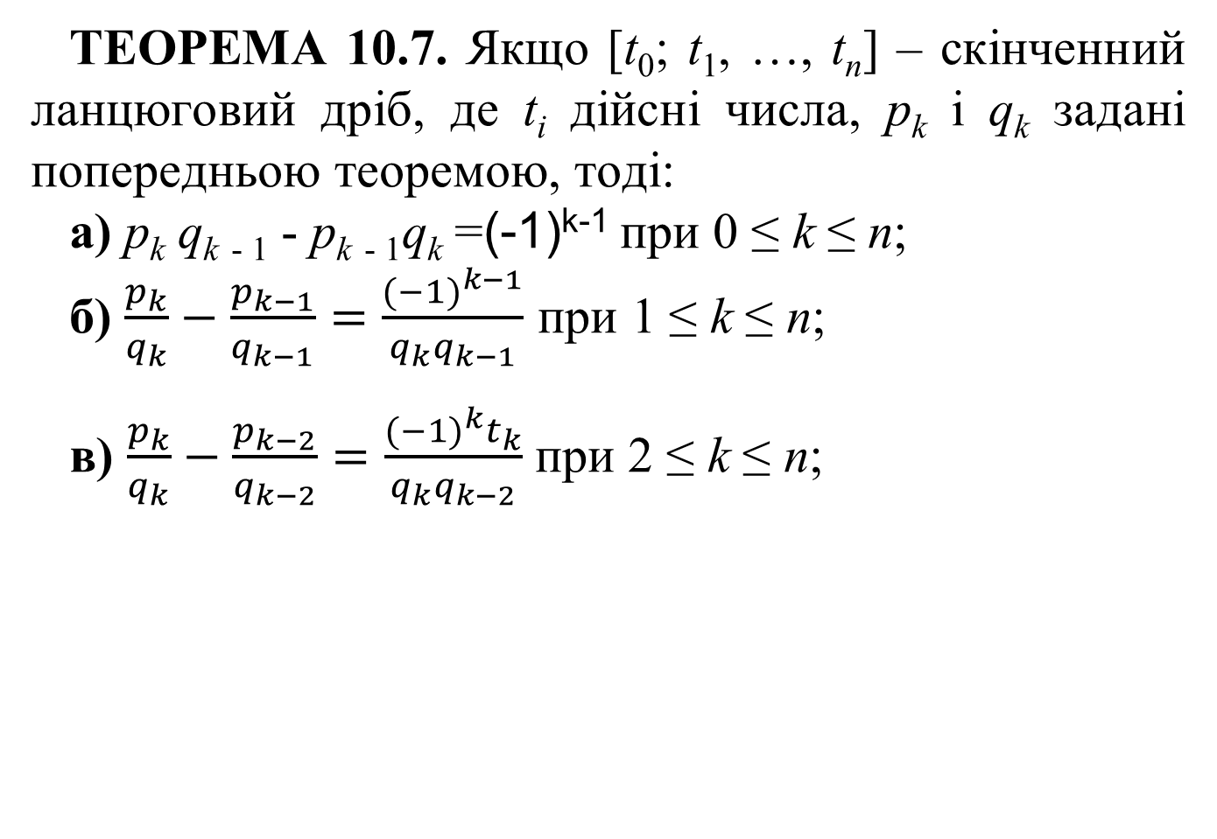

ТЕОРЕМА 10.7. Якщо [t₀; t₁, …, t_{n}] – скінченний ланцюговий дріб, де t_{i} дійсні числа, p_{k} і q_{k} задані попередньою теоремою, тоді:
а) p_{k} q_{k} ₋ ₁ - p_{k} ₋ ₁q_{k} =(-1)^{k-1} при 0 ≤ k ≤ n;
б) $\frac{p_{k}}{q_{k}}−\frac{p_{k−1}}{q_{k−1}}=\frac{{(−1)}^{k−1}}{q_{k}q_{k−1}}$ при 1 ≤ k ≤ n;
в) $\frac{p_{k}}{q_{k}}−\frac{p_{k−2}}{q_{k−2}}=\frac{{(−1)}^{k}t_{k}}{q_{k}q_{k−2}}$ при 2 ≤ k ≤ n;
Лекція 1. Теорія чисел. Слайд 16 з 20
План

Slide 17
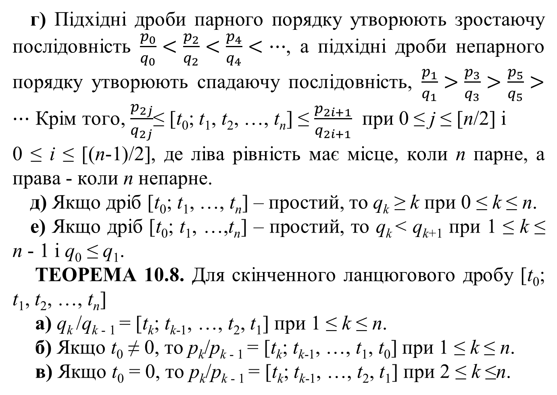
г) Підхідні дроби парного порядку утворюють зростаючу послідовність $\frac{p_{0}}{q_{0}}<\frac{p_{2}}{q_{2}}<\frac{p_{4}}{q_{4}}<…$, а підхідні дроби непарного порядку утворюють спадаючу послідовність, $\frac{p_{1}}{q_{1}}>\frac{p_{3}}{q_{3}}>\frac{p_{5}}{q_{5}}>…$ Крім того, $\frac{p_{2j}}{q_{2j}}$≤ [t₀; t₁, t₂, …, t_{n}] ≤ $\frac{p_{2i+1}}{q_{2i+1}}$ при 0 ≤ j ≤ [n/2] і
0 ≤ i ≤ [(n-1)/2], де ліва рівність має місце, коли n парне, а права - коли n непарне.
д) Якщо дріб [t₀; t₁, …, t_{n}] – простий, то q_{k} ≥ k при 0 ≤ k ≤ n.
е) Якщо дріб [t₀; t₁, …,t_{n}] – простий, то q_{k} < q_{k+1} при 1 ≤ k ≤ n - 1 і q₀ ≤ q₁.
ТЕОРЕМА 10.8. Для скінченного ланцюгового дробу [t₀; t₁, t₂, …, t_{n}]
а) q_{k} /q_{k - 1} = [t_{k}; t_{k-1}, …, t₂, t₁] при 1 ≤ k ≤ n.
б) Якщо t₀ ≠ 0, то p_{k}/p_{k - 1} = [t_{k}; t_{k-1}, …, t₁, t₀] при 1 ≤ k ≤ n.
в) Якщо t₀ = 0, то p_{k}/p_{k - 1} = [t_{k}; t_{k-1}, …, t₂, t₁] при 2 ≤ k ≤n.

Лекція 1. Теорія чисел. Слайд 17 з 20
План

Slide 18
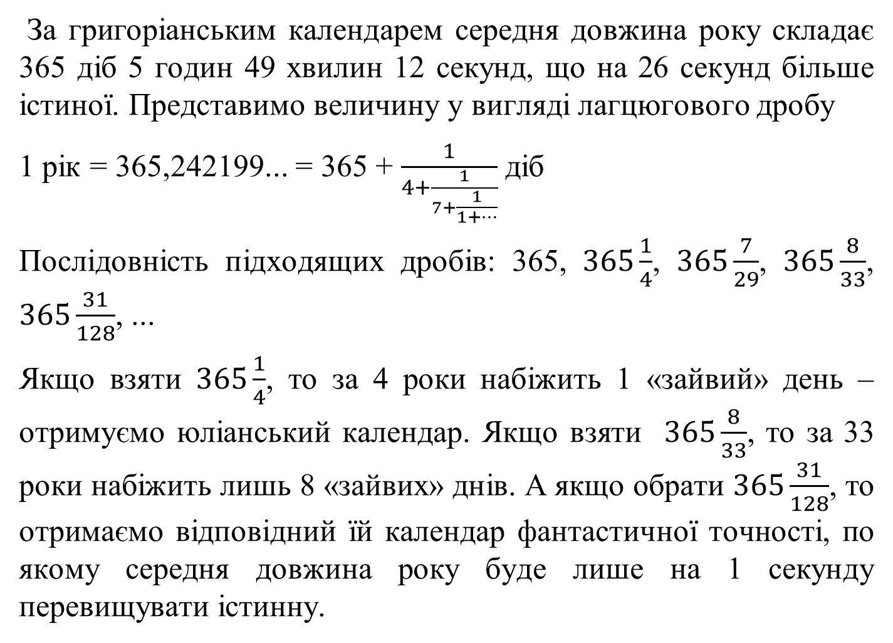
За григоріанським календарем середня довжина року складає 365 діб 5 годин 49 хвилин 12 секунд, що на 26 секунд більше істиної. Представимо величину у вигляді лагцюгового дробу
1 рік = 365,242199... = 365 + $\frac{1}{4+\frac{1}{7+\frac{1}{1+…}}}$ діб
Послідовність підходящих дробів: 365, $365\frac{1}{4}$, $365\frac{7}{29}$, $365\frac{8}{33}$, $365\frac{31}{128}$, ...
Якщо взяти $365\frac{1}{4}$, то за 4 роки набіжить 1 «зайвий» день – отримуємо юліанський календар. Якщо взяти $365\frac{8}{33}$, то за 33 роки набіжить лишь 8 «зайвих» днів. А якщо обрати $365\frac{31}{128}$, то отримаємо відповідний їй календар фантастичної точності, по якому середня довжина року буде лише на 1 секунду перевищувати істинну.
Лекція 1. Теорія чисел. Слайд 18 з 20
План

Slide 19
Література до лекції
Андерсон Д.А. Дискретная математика и комбинаторика: Пер. с англ.. – М.: Изд. дом «Вильямс», 2003. – 960 с
Грэхем Р., Кнут Д., Паташник О., Конкретная математика. Основание информатики: Пер. с англ. – М.: Мир, 1998. – 703 с.
Виленкин Н.Я., Р.С. Гутер, С.И. Шварцбурд «Алгебра». - изд. «Просвящение» Москва. – 1972 г.

Slide 20
Дякую за увагу

